Slide 1

Haridusleppe infotund 16.10.2024
Jan Trei, asedirektor
Angela Saksing, nõunik
Eesti Linnade ja Valdade Liit

Slide 2
Päevakord
1. Haridusleppe taust. Haridusleppe sisuline ja õiguslik analüüs;
2. Omavalitsuste esialgne tagasiside haridusleppele;
3. Omavalitsuste ja liidu koostöö haridusleppe seisukohtade kujundamisel;
4. Informatsioonid.

Slide 3
1. Haridusleppe protsess
30. jaanuaril 2024 sõlmisid EHL ning HTM kokkuleppe kollektiivse töötüli lõpetamiseks.
Haridusleppe protsess veebruar – september 2024, kokku 7 korral.
Protsessi üldine korraldus: näiline kaasamine, AK-märkega materjalid.
ELVL on saatnud HTMi leppe teemal küsimusi, teinud ettepanekuid, koondanud KOVide küsimusi. Sisulised vastused nendele on saamata.
Kõige olulisemad küsimused: Mis on leppe eesmärk? Mis takistab probleemide lahendamiseks kasutada täna kehtivat seadusandlust?
Haridusleppe sisuline tekst on iga arutelu eel muutunud lühemaks.

Slide 4
Haridusleppe protsess
https://opleht.ee/2024/08/eesti-linnade-ja-valdade-liit-rahalise-katteta-hariduslepe-ei-tee-olukorda-paremaks/
https://haridus.postimees.ee/8073349/omavalitsused-kusimustele-haridusleppe-kohta-pole-vastuseid-tulnud
https://www.err.ee/1609401031/andres-laisk-hariduse-rahastamine-on-riigil-poolikult-lahendatud-vorrand
https://arvamus.postimees.ee/8049726/omavalitsustegelased-hariduslepe-pole-osutunud-volukepikeseks-et-leida-opetajatele-palgaraha
https://haridus.postimees.ee/8049202/kov-id-haridusleppe-kavast-kindlasti-vajavad-koolipidajad-raha-juurde
https://www.delfi.ee/artikkel/120303676/tartu-linnapea-ilma-lisaressurssi-leidmata-ei-ole-hariduslepet-voimalik-rakendada

Slide 5
ELVLi tagasiside haridusleppe viimasele versioonile
Õiguslik vaade:
  Haridusleppega ei täideta kollektiivse töötüli lõpetamiseks sõlmitud kokkulepet.
  Lepe ei loo, vaid vähendab õigusselgust. Kokkulepitu ei aita kaasa soovitud tulemustele.
  Hea tahte leppega ei saa kohustada kokku leppima kollektiivlepingu läbirääkimistes.
  Ebakõla haridusleppe eesmärgi, üldsätete ja leppe punktide vahel.
  Haridusleppe allkirjastajad ei saa võtta täiendavaid kohustusi, sest neil puudub selleks volitus.
  Karjäärimudeli rakendamine aastast 2026 eeldab seadusemuudatust.

Slide 6
ELVLi tagasiside haridusleppe projekti viimasele versioonile
Finantsiline vaade:
  Riigieelarve strateegias on õpetajate tööjõukulude kasvuks 2025-2027 null eurot ( 494,8 mln eurot) ning aastal 2028 väheneb riigieelarvest antav summa omavalitsuste koolide õpetajate tööjõukulude toetamiseks nelja miljoni euro võtta (490,8 mln eurot).
  Karjäärimudeli kehtestamiseks ja rakendamiseks peavad riigieelarves olema tagatud täiendavad finantsid, täna need puuduvad.
  Õppetundide soovituslik maht 21 tundi – mis vahenditest tuleb õpetajaid juurde palgata?
  HTM avalikustab õpilasepõhise pearaha koolide kaupa – riik ei anna toetust koolidele, vaid pidajatele. Lisakoefitsiendid õpilasepõhisel pearahal kogu KOVi osas on peale haldusreformi n-ö kaalutud keskmise alusel.

Slide 7
ELVLi tagasiside haridusleppe projekti viimasele versioonile
Riik peab tagama vajalikud vahendid õpetajate palgafondi vahendid.
Haridusleppes ei lepita kokku, kuidas tagatakse haridusleppega õpetajatele töötasu minimaalselt 120% riigi keskmisest aastaks 2027.
Vastuolu rahastamist puudutavates lepingu punktides: ühes deklareeritakse, et lähtutakse kehtivast mudelist, teises minnakse rahastusmudelit muutma.

Slide 8
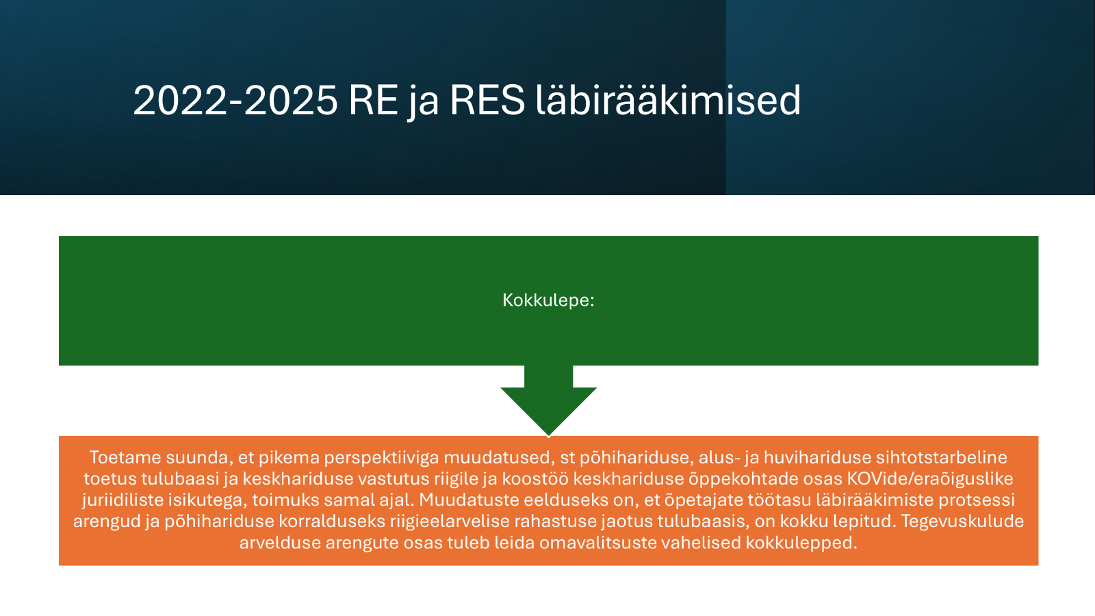

Slide 9
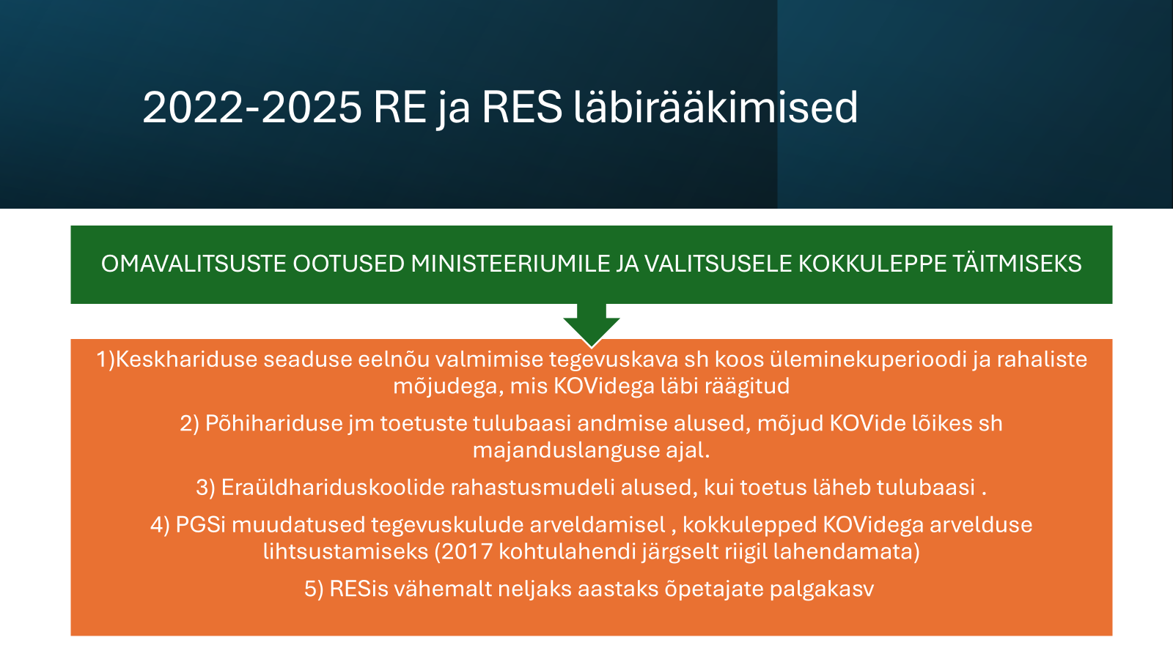

Slide 10
ELVLi tagasiside haridusleppe projekti viimasele versioonile
Sisuline vaade:
  Leppe põhirõhk on karjäärimudeli rakendamisel.
  Karjäärimudelis ei ole õpetajate järelkasv prioriteet.
  Karjäärimudel ei väärtusta suuremat osa õpetajatest, sest ca 80% õpetajatele tagatakse edaspidi ministri kehtestatud karjäärimudeliga töötasu vaid alammääras.
  Kvalifikatsioonita õpetajaga kolme aasta pikkuse lepingu sõlmimise võimalus – eeldab seadusemuudatust.
  Täistööajaga töötava õpetaja soovituslikuks õppetundide mahuks loetakse üldjuhul 21, aga mitte rohkem kui 24 arvestusliku pikkusega õppetundi - punkt ei lähtu kehtivast tööõigusest, piirab koolipidaja ja koolijuhi autonoomsust.

Slide 11
3. Edasine tegevus, seisukohtade kaardistus
Ettepanek koondada ELVLi poolt KOVide seisukohad leppe osas ühiskausta, sh millal tehakse otsused volikogudes.

Slide 12
3. Muu info
ELVL koostab kirja KOVidele koos analüüsiga järgmisel nädalal.
ELVL teeb pöördumise õpetajate ja koolijuhtide poole leppe põhisõnumitega koolipidajate vaatest.
20.11 toimub Võrus ELVLi ja partnerite poolt korraldatav HaridusLood jätkukonverents "Äkki õnnestub?!“. Konverents keskendub õpetaja töö- ja palgakorralduse praktikate jagamisele. 21.11 toimub KOV haridusjuhtide õppepäev.

